Slide 1

GODOT RAZVOJNI OKVIR ZA IZRADU IGARA
Bojan Drezgić

Slide 2

Uvod
Izrada videogre u Godotu
Cilj spojiti tri žanra:
Roguelike
Tower Defense
Looter Shooter
Notes:
Dobar dan, moje ime je Bojan Drezgić i za cilj svog završnog rada postavio sam si izraditi videoigru koja bi spajala elemente tri različita žanra: roguelike, tower defense i looter shooter igara – a na način da bi sve to bilo razvijeno je u Godot engineu, odnosno razvojnom okruženju.
U nastavku ću vam predstaviti kako izgleda igra koju sam napravio, koje su njezine glavne karakteristike i što je sve bilo uključeno u sam proces izrade. Svaki žanrovski element daje „nešto svoje“ – roguelike pruža nelinearnost i stalne novosti u svakoj partiji, tower defense dodaje strateški aspekt obrane, a looter shooter mehanike nagrađuju istraživanje i borbu s raznovrsnom opremom. Pokušao sam stvoriti igru koja će biti izazovna, ali i zabavna, te nuditi osjećaj napretka i nagrade kroz svaku sesiju igranja.

Slide 3
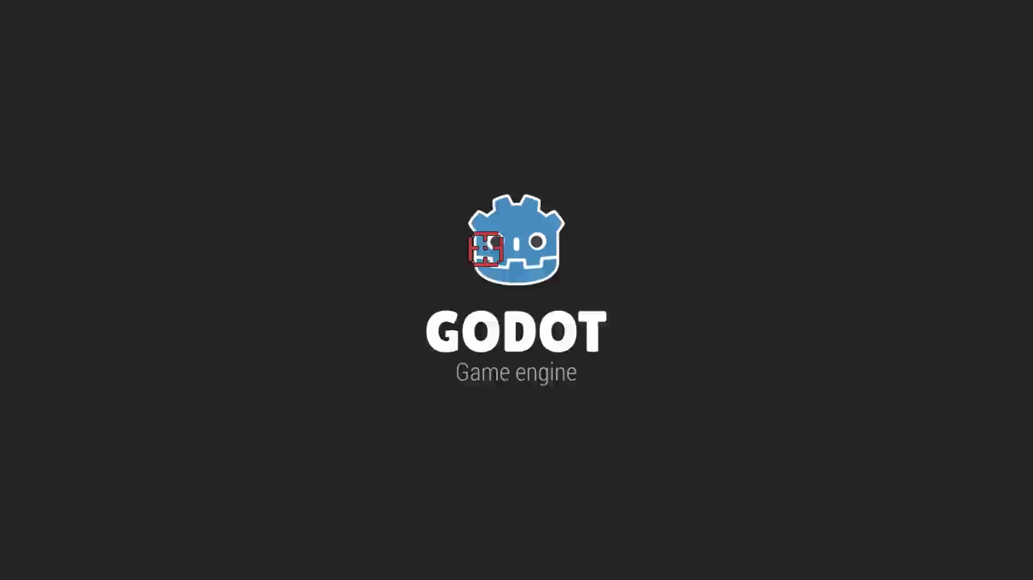
Notes:
U ovom videu prikazat ću osnovne mehanike svoje igre te vas ukratko upoznati s njenim glavnim elementima i načinom igranja:
[0:00 - 0:08]
Na početku igre prikazana je osnovna mehanika kretanja. Igrač se može slobodno kretati svijetom te koristi akciju kotrljanja, koja služi za izbjegavanje neprijateljskih napada.
[0:09 - 0:16]
Ovdje demonstriram mehaniku kotrljanja protiv prvog neprijatelja – kostura. On zamahuje sjekirom, a ako pravilno tempiram izbjegavanje, uspijevam izbjeći udarac.
[0:17 - 0:28]
Sada pokazujem drugog neprijatelja – impa. Njegova umjetna inteligencija omogućava mu da prati igrača i zaobilazi prepreke, čime se stvara osjećaj napetosti.
[0:29 - 0:41]
Treći neprijatelj je divovski crv koji cilja bazu koju igrač brani. Gađa je vatrenim kuglama, ali čim uoči igrača, fokusira se na njega. Neće napadati ako postoji prepreka između njega i mete, što je ključni dio njezina ponašanja.
[0:42 - 0:50]
Četvrti neprijatelj je sjena – jedini neprijatelj koji može prolaziti kroz objekte. Ne može se ubiti oružjem, već samo dovođenjem do izvora svjetla – u ovom slučaju logorske vatre – gdje biva uništena.
[0:51 - 0:58]
Na kraju svakog vala dolazi trgovac. On nudi razne nadogradnje – od povećanja života i brzine kretanja, do novih moći. Nadogradnje kupujemo novčićima koje neprijatelji ispuštaju nakon poraza.
[0:59 - 1:08]
Prva moć koju pokazujem je električna kugla – ona stvara električne udare oko igrača i uništava sve što dotakne.
[1:09 - 1:17]
Druga moć je pješčani sat – zaustavlja vrijeme i zamrzava sve neprijatelje, pružajući savršenu priliku za precizno gađanje i taktičko čišćenje terena.
[1:18 - 1:33]
Posljednja moć je knjiga transformacije. Igrač se pretvara u mitsko biće s potpuno novim setom napada – koristi kombinacije udaraca inspirirane borilačkim igrama.
[1:34 - kraj]
U slučaju smrti, igra počinje ispočetka, jer je riječ o roguelike žanru – svaka igra je nova prilika za drugačiji ishod.

Slide 4
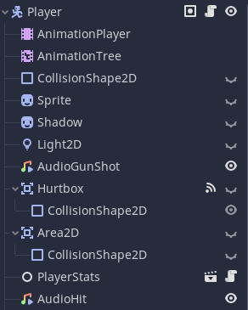
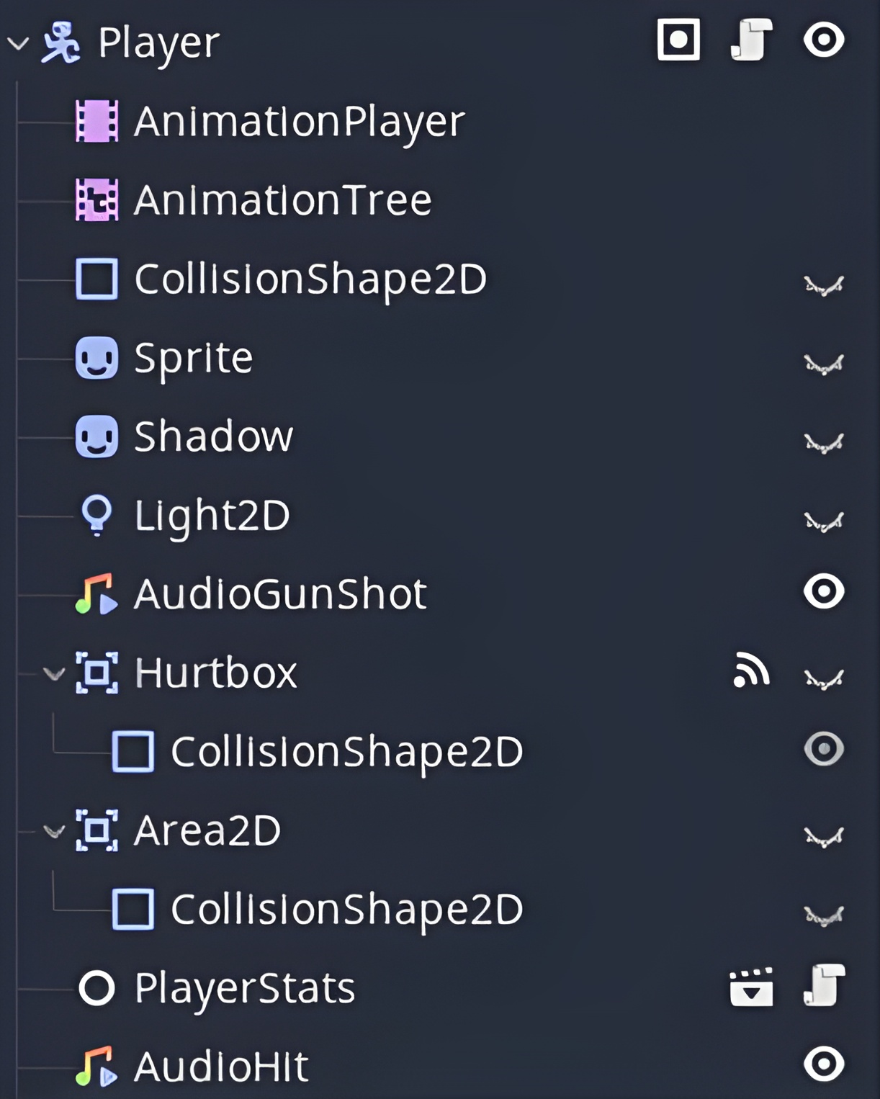
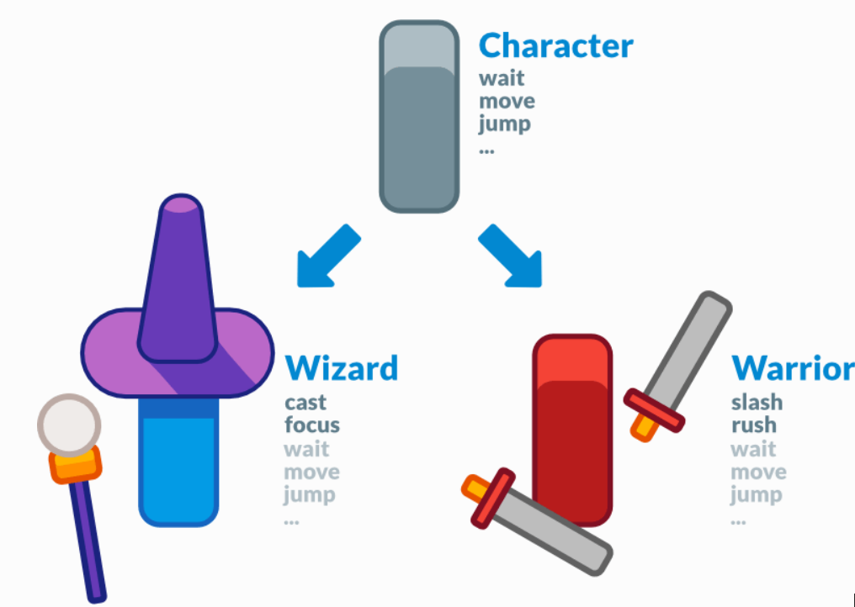
Scene i čvorovi
LIK
Mirovanje
Kretanje
Kotrljanje
…
Content Here
Čarobnjak
Meditiranje
Baci Čaroliju
Mirovanje
Kretanje
Kotrljanje
…
Ratnik
Zamahni
Šprintaj
Mirovanje
Kretanje
Kotrljanje
…
Notes:
U Godotu, osnovni elementi od kojih gradimo igru zovu se čvorovi. Možemo ih zamisliti kao sastojke u receptu – svaki ima svoju funkciju: neki prikazuju slike, drugi reproduciraju zvuk, neki su kamere, a postoje i mnogi drugi.
Kada te čvorove organiziramo hijerarhijski, nastaje tzv. stablo čvorova, koje čini jednu scenu.
Svaka scena može biti bilo što – lik, oružje, vrata, cijeli level, pa čak i čarobnjak koji proširuje sposobnosti igrača. Najbolje od svega – ako, primjerice, promijenimo lika u editoru, ta promjena će se automatski odraziti u svim scenama gdje se koristi – jer su međusobno povezane.
Za svoju igru, prva scena koju sam izradio bio je "Player", odnosno glavni lik, i u nastavku ću pokazati kako sam ga izgradio, animirao i dao mu ponašanje koje oblikuje osjećaj igranja.

Slide 5

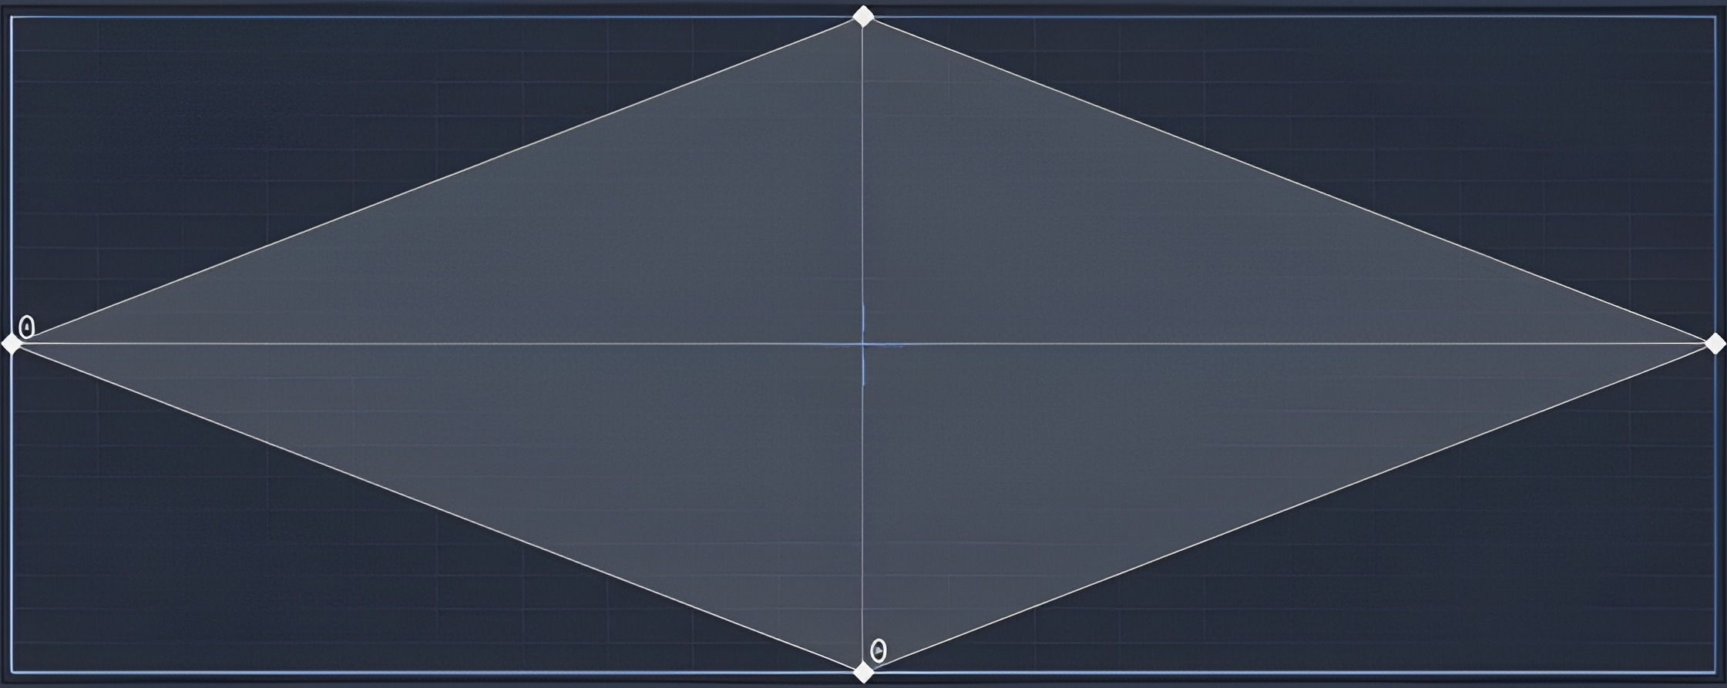
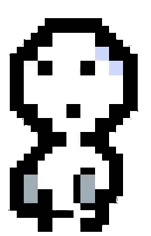
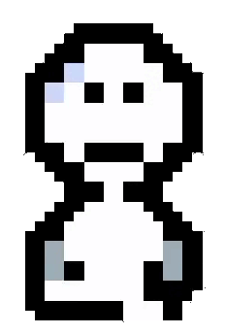
Animacije
W
A
D
S
Notes:
Kretanje lika obogatio sam animacijama koje reagiraju na svaki smjer u kojem se igrač kreće. Kao što se vidi na slici, pritisak na tipke W, A, S i D pokreće odgovarajuće animacije koje prikazuju lika iz pravog kuta – sprijeda, straga, s lijeva i s desna.
Za upravljanje animacijama koristio sam kombinaciju AnimationPlayer i AnimationTree. Dok AnimationPlayer omogućuje animaciju bilo kojeg svojstva čvora, AnimationTree služi za grananje i povezivanje tih animacija ovisno o stanju lika – hoda li, kotrlja se, puca ili miruje – i to u svakom smjeru.
Ovakav sustav omogućuje glatke prijelaze između stanja i doprinosi dojmu živog i responzivnog lika.

Slide 6
Stanja ponašanja lika
Klik miša
Tipke W,A,S,D
Klik miša
Tipke W,A,S,D
Pucanje
Mirovanje
Trčanje
Završetak animacije
Završetak animacije
Tipka za razmak
Završetak animacije
Tipka za razmak
Kotrljanje
Tipka za razmak
Notes:
Dodatno, umjesto da se samo mijenja animacija, lik prelazi u potpuno različita stanja – kao što su TRČANJE, PUCANJE ili KOTRLJANJE. Svako od tih stanja ima vlastitu skriptu i logiku, i u svakom trenutku se izvršava samo jedno.
Na primjer, kada se igrač kreće, lik prelazi u stanje TRČANJE, a kad kliknemo mišem – u stanje PUCANJE, gdje se pokreće animacija pucanja koja se prilagođava položaju miša. Kod pritiska tipke razmak, ulazi se u stanje KOTRLJANJE, koje se nakon završene animacije automatski vraća u mirovanje.
Zahvaljujući ovakvom pristupu, animacije nisu samo vizualni efekt, već su integrirane u sustav stanja koji kontrolira ponašanje lika i osigurava jasnu strukturu igre.
Ovakva podjela mi je jako pomogla kod debuggiranja – ako se dogodi greška pri kretanju, fokusiram se samo na kod unutar stanja TRČANJE, bez potrebe da pregledavam cijeli projekt.

Slide 7

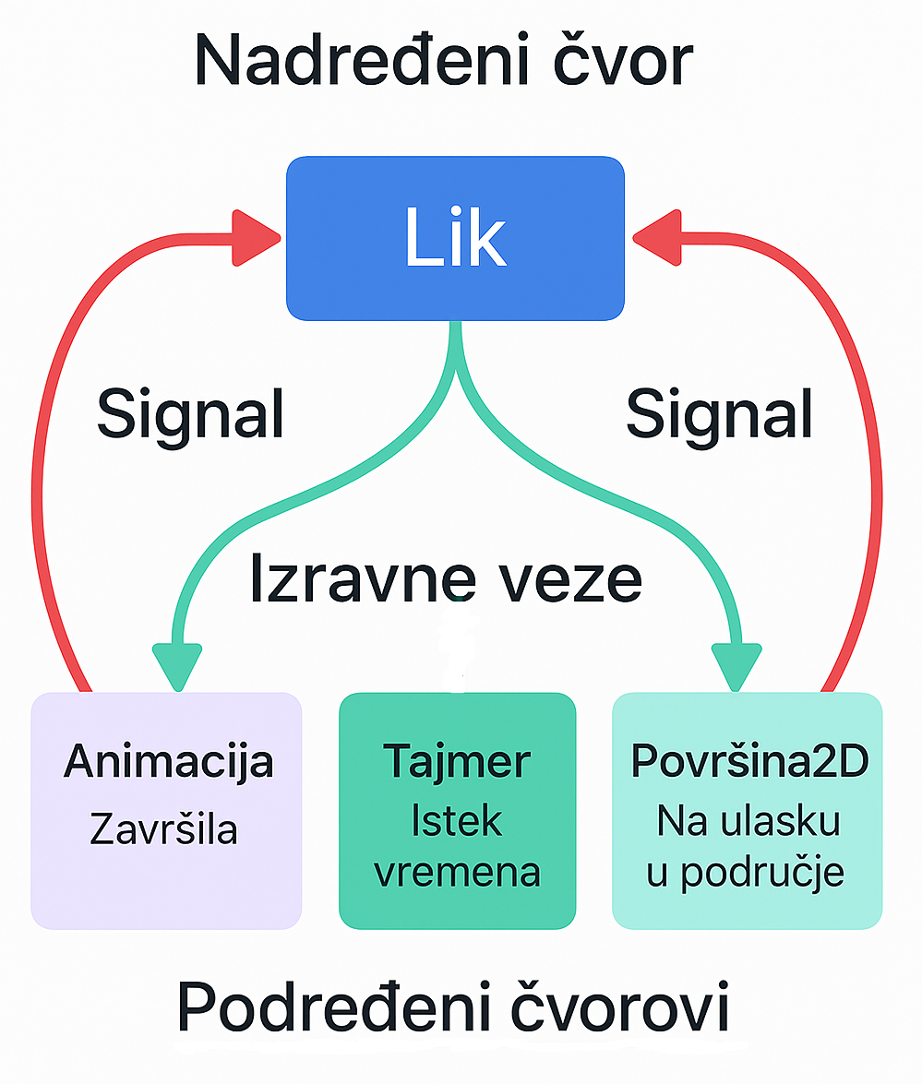
Notes:
Jedan od najintuitivnijih i najkorisnijih alata koje sam koristio tijekom razvoja igre su signali. U Godotu, svaki čvor može slati signale – na primjer, animacija ima signal animation_finished, koji se aktivira kad animacija završi. To mi omogućuje da taj signal povežem s funkcijom iz nadređenog čvora – recimo, nakon završetka animacije smrti kostura, šalje se signal i automatski se pokreće kod koji uklanja kostura i instancira novčiće gdje se on nalazio.
Kod oružja, kada se ispali metak, privremeno se onemogućuje stvaranje novog. Istovremeno se pokreće tajmer, koji nakon isteka šalje signal nadređenom čvoru. Taj signal automatski ponovno omogućuje instanciranje sljedećeg metka, čime se sprječava da igrač ispaljuje beskonačno metaka u kratkom vremenu.
Signale koristim i s čvorovima za površinu objekta, koji funkcioniraju kao senzori. Na primjer, kada igrač prođe pored grma, aktivira se animacija padanja lišća i zvuk šuštanja – sve to zahvaljujući signalima.

Slide 8
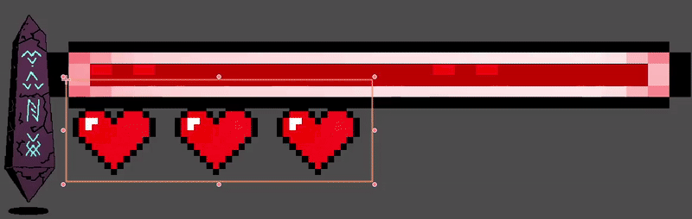
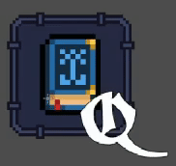
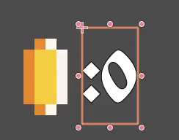
Svojstva lika i sučelje igre
Notes:
Lik u igri ima svoja osnovna svojstva – poput broja života, brzine kretanja i količine prikupljenih novčića. Za upravljanje tim vrijednostima izradio sam posebnu skriptu u kojoj sam koristio export varijable. Te varijable omogućuju da se vrijednosti jednostavno mijenjaju izravno u Godot editoru, čak i dok igra radi. To mi je znatno ubrzalo testiranje i podešavanje tijekom razvoja.
Uz to, implementirao sam settere i gettere za te varijable. Oni automatski šalju signale prema korisničkom sučelju. Na primjer, kada igrač izgubi život ili pokupi novčić, šalje se signal koji odmah ažurira broj srca ili novčića prikazanih na ekranu.
Isto pravilo vrijedi i za bazu koju igrač mora obraniti. Kada baza primi štetu, signal odmah obavještava sučelje, koje prikazuje novo stanje, što igraču pomaže da zna je li baza ugrožena čak i ako nije blizu nje.
Također sučelje prikazuje trenutnu aktivnu moć igrača I koliko joj treba da se ponovo obnovi prije korištenja.

Slide 9
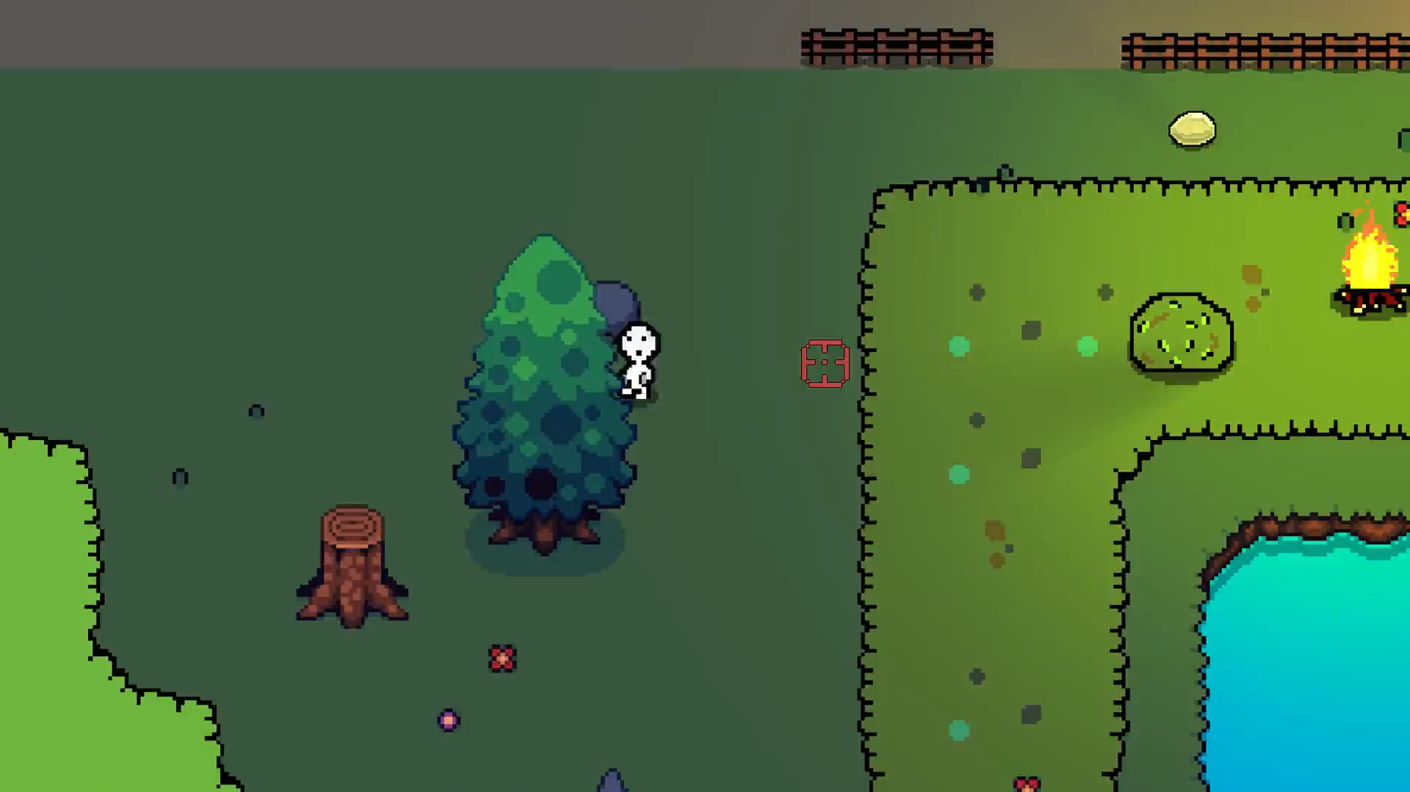
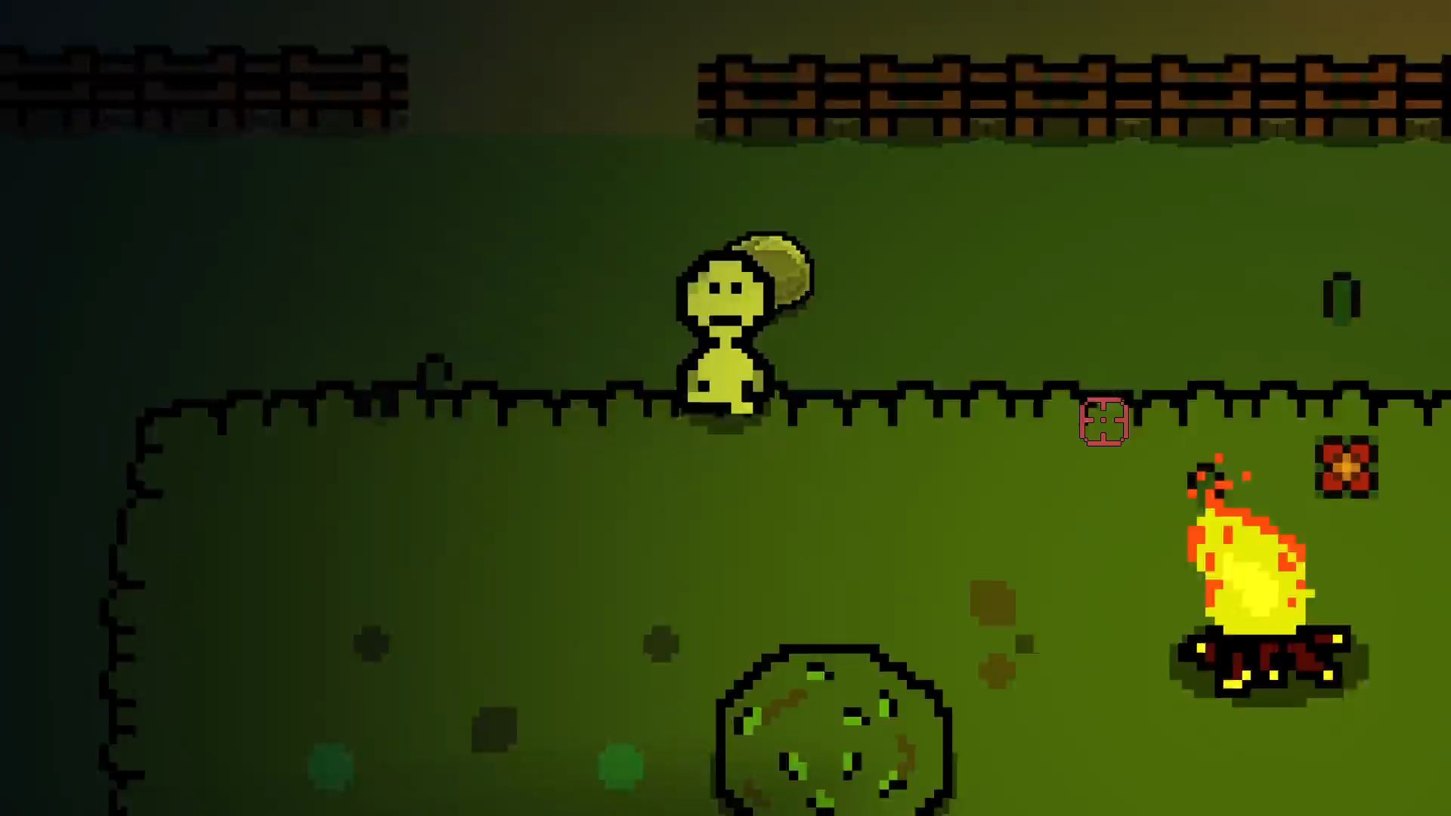
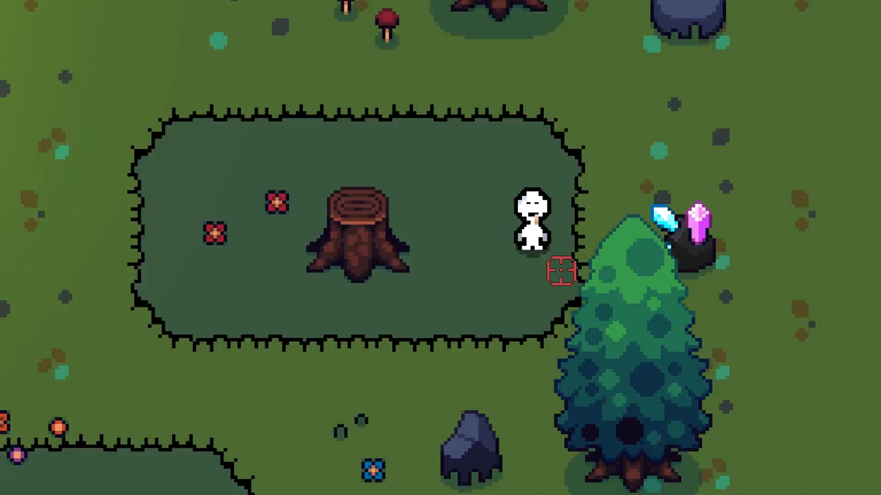
Kamera, dinamično osvjetljenje i sortiranje
Notes:
Kamera u igri koristi Camera2D čvor, koji sam povezao kao dijete lika, tako da prati igrača u svakom trenutku. Dodao sam i mogućnost zumiranja – možemo približiti kameru za više detalja ili je udaljiti kako bismo vidjeli veći dio mape, što pomaže u orijentaciji. Također sam postavio ograničenja na rubovima mape, kako kamera ne bi “pobjegla” izvan granica i prikazivala praznu pozadinu izvan svijeta igre.
Za dodatnu atmosferu koristim Light2D čvor, koji dodaje dinamičko osvjetljenje. Svjetlo izgleda prirodnije jer se ponaša kao da dolazi iz stvarnog izvora – primjerice, logorska vatra – i baca sjene kada naiđe na prepreke. Da bi to funkcioniralo, na objekte poput grma dodao sam Light Occluder, tako da svjetlo izgleda kao da se zaista lomi i gubi u dodiru s preprekom.
Svi objekti u igri, uključujući i lika, smješteni su pod čvor za sortiranje po Y osi. On automatski sortira objekte po visini na ekranu, tako da, primjerice, kada lik stoji iza stabla, prikazuje se iza njega, a kad dođe ispred stabla, prikazuje se ispred. Ovo stvara vizualni efekt dubine, iako je sve zapravo u 2D-u.

Slide 10
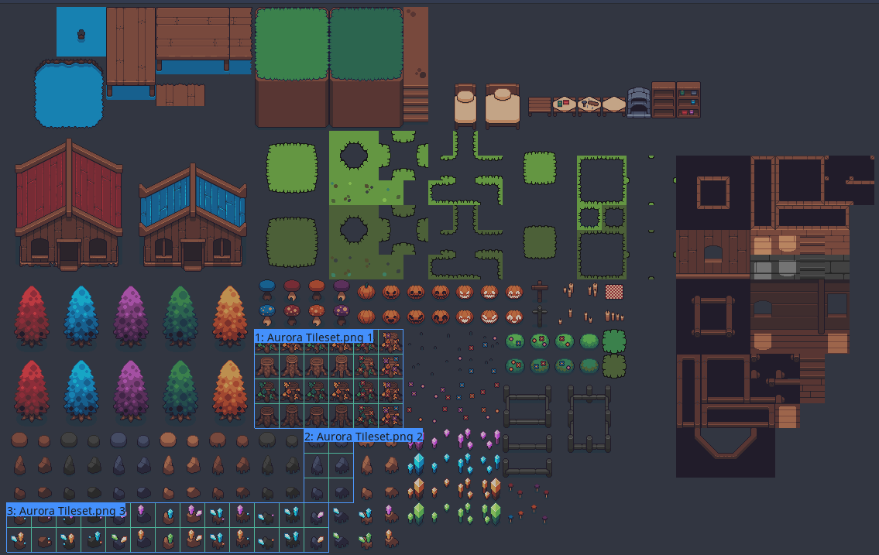
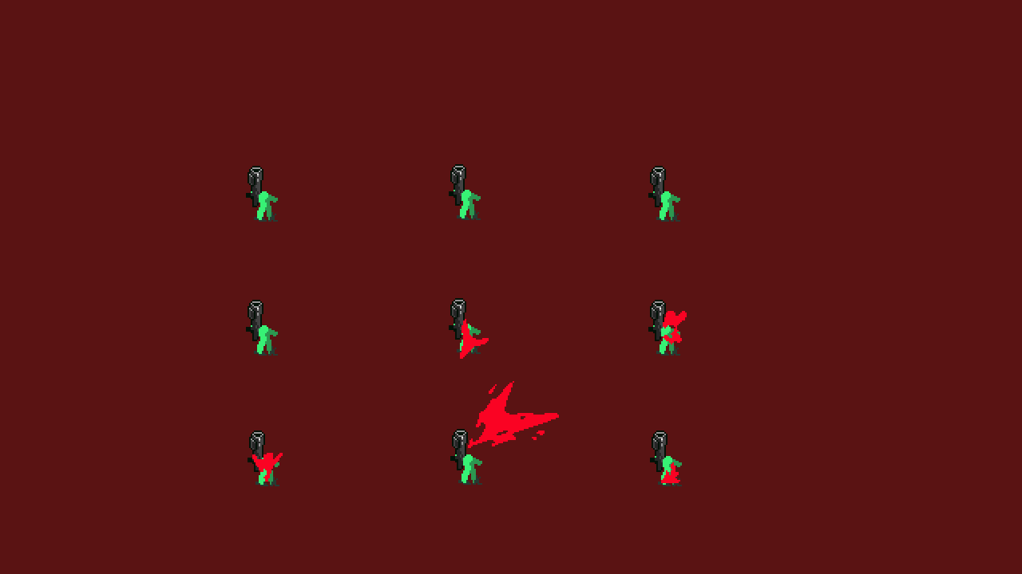
Tilemap i čestice
Notes:
Za izradu pozadine koristio sam TileMap čvor, što možemo zamisliti kao mapu sastavljenu od malih pločica. Ono što TileMap čini posebno korisnim je mogućnost dodavanja logike kod postavljanja pločica – tako da se, ovisno o okolnim pločicama, automatski odabere ona koja najbolje vizualno odgovara. To značajno olakšava generiranje novih razina.
Isti čvor koristio sam i za objekte u svijetu, poput stabala i prepreka, ali sam im dodatno dodao CollisionShape2D, kako igrač i neprijatelji ne bi mogli prolaziti kroz njih.
Kako bih dodatno pojačao doživljaj borbe, dodao sam 2D čestice – primjerice, čestice krvi koje se aktiviraju kada pogodimo neprijatelja. Ti efekti odmah pružaju vizualnu povratnu informaciju i čine borbu dinamičnijom, napetijom i vizualno bogatijom. Osim estetike, značajno pridonose uživljavanju – igrač stvarno osjeća da se nešto događa kad pogodi metu.

Slide 11
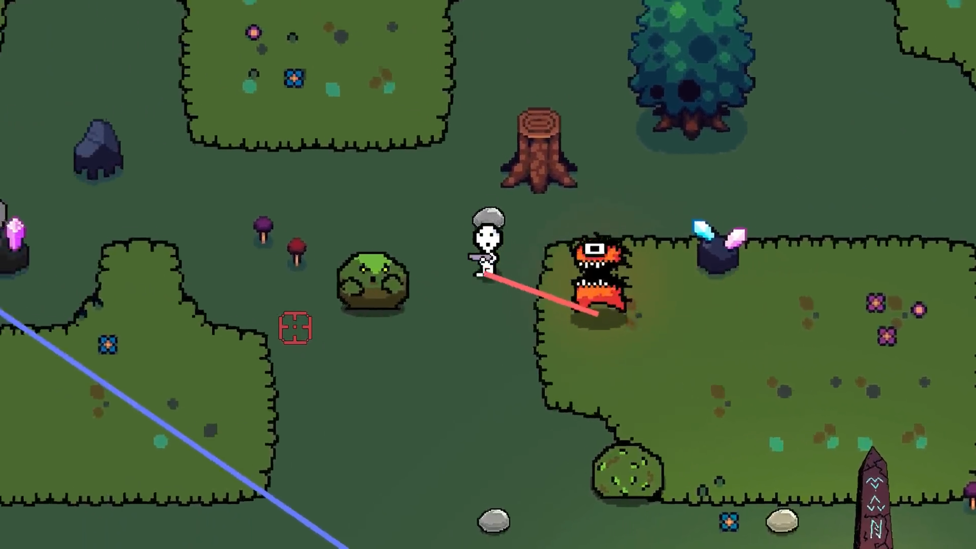
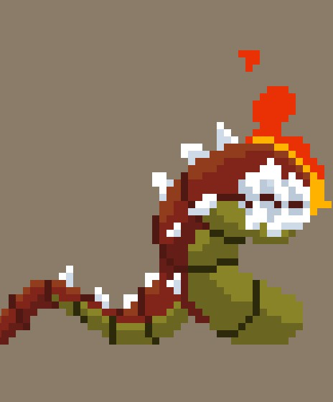
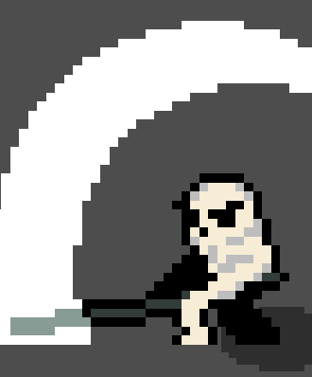
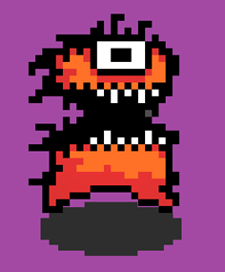
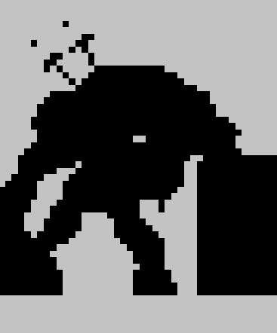

Neprijatelji i umjetna inteligencija
Divovski crv
Kostur
Ludi imp
Sjena
Notes:
Za stvaranje neprijatelja koristim sustav koji kontrolira vrijeme svijeta i broji koliko je dana prošlo. Kako dani prolaze, igra postaje sve teža – neprijatelji dolaze u sve većem broju.
Različiti neprijatelji ponašaju se na svoj način:
Kostur ide prema bazi, ali ako se igrač približi, preusmjerit će se i napasti njega.
Impovi jure direktno prema igraču, vrlo su brzi, ali se nakon nekog vremena umaraju i prelaze u stanje odmora.
Najkompleksniji je divovski crv – on vidi igrača samo ako mu je u vidnom polju i tada ispaljuje vatrene kugle. Ako mu nešto blokira pogled, koristi intersect_ray() da se repozicionira i zaobiđe prepreke.
Sjene su posebne – ignoriraju prepreke, ali se mogu uništiti samo ako ih igrač dovede do izvora svjetla, npr. logorske vatre u centru mape.
Svaki neprijatelj koristi navigacijski sustav koji pomoću funkcije get_simple_path() računa najkraći put do cilja, prikazan obojanim linijama – bilo da je cilj igrač ili baza – i pritom izbjegava objekte iz svijeta.
Kada neprijatelj izgubi sve živote, aktivira se signal koji pokreće funkciju za njegovo umiranje i uklanjanje sa scene. Svaki poraženi neprijatelj ostavlja novčiće, koje igrač skuplja i koristi za unaprjeđenja i moći.
Cijeli sustav je modularan – ista skripta koristi se za više neprijatelja, samo s različitim parametrima, što omogućuje brzu prilagodbu ponašanja i jačine svakog od njih.

Slide 12
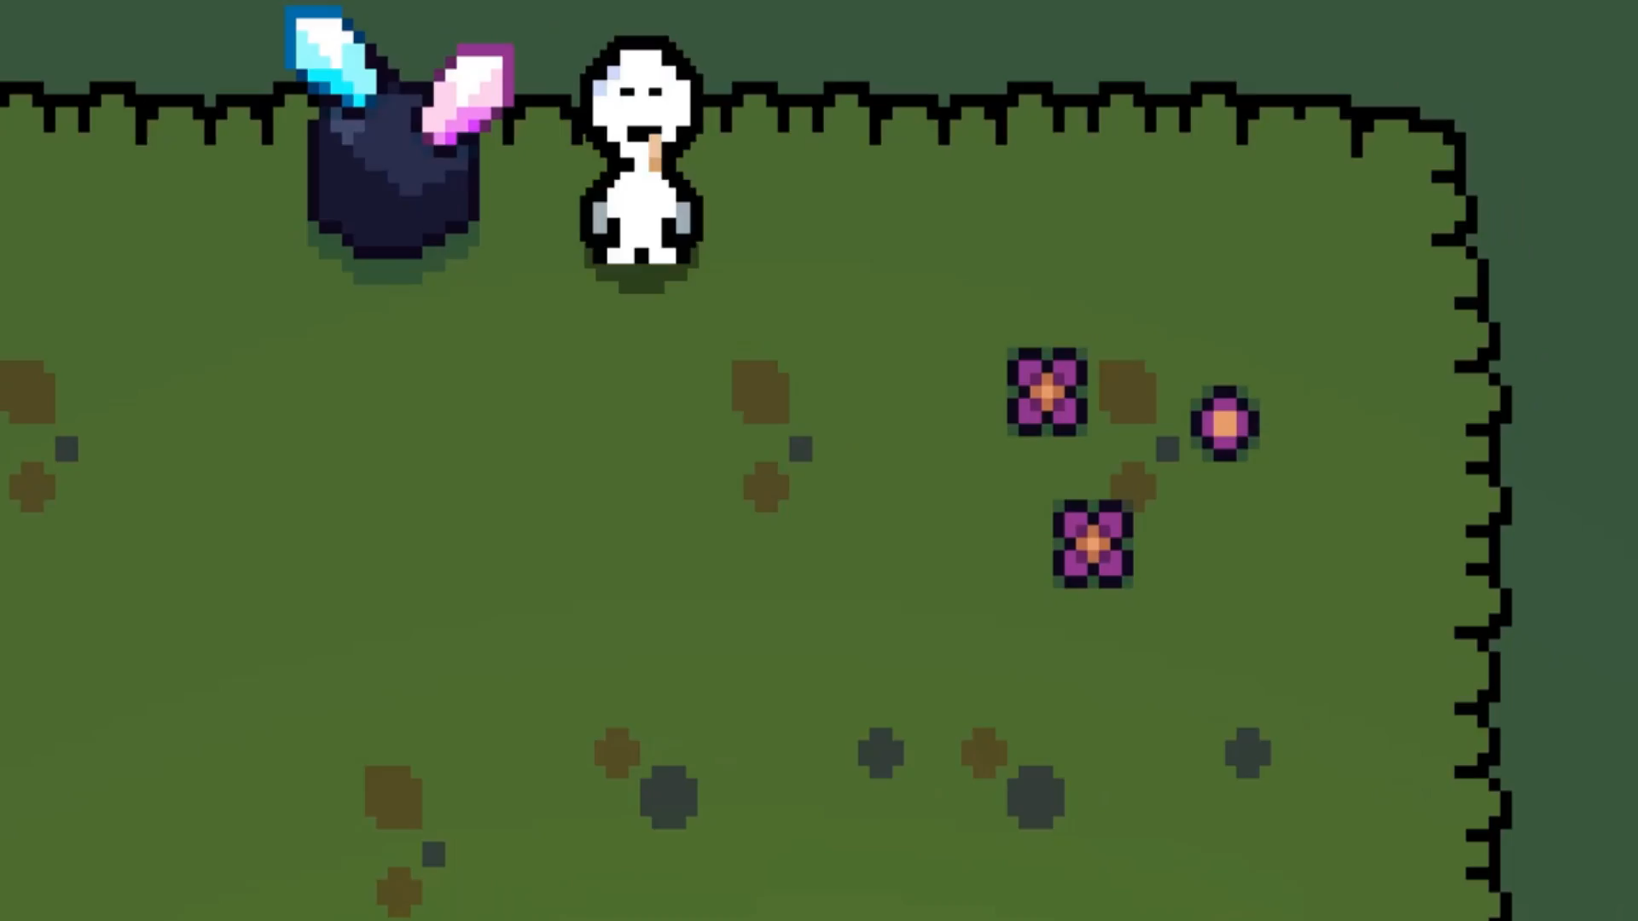
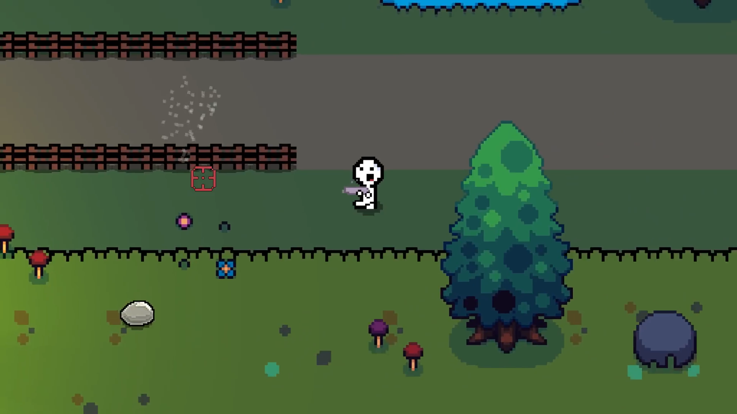
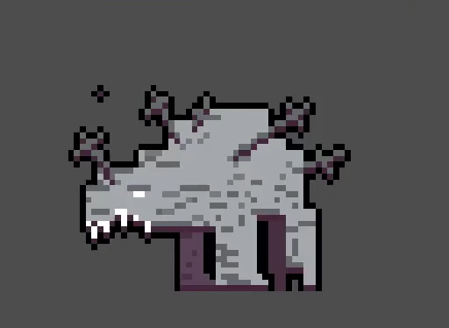
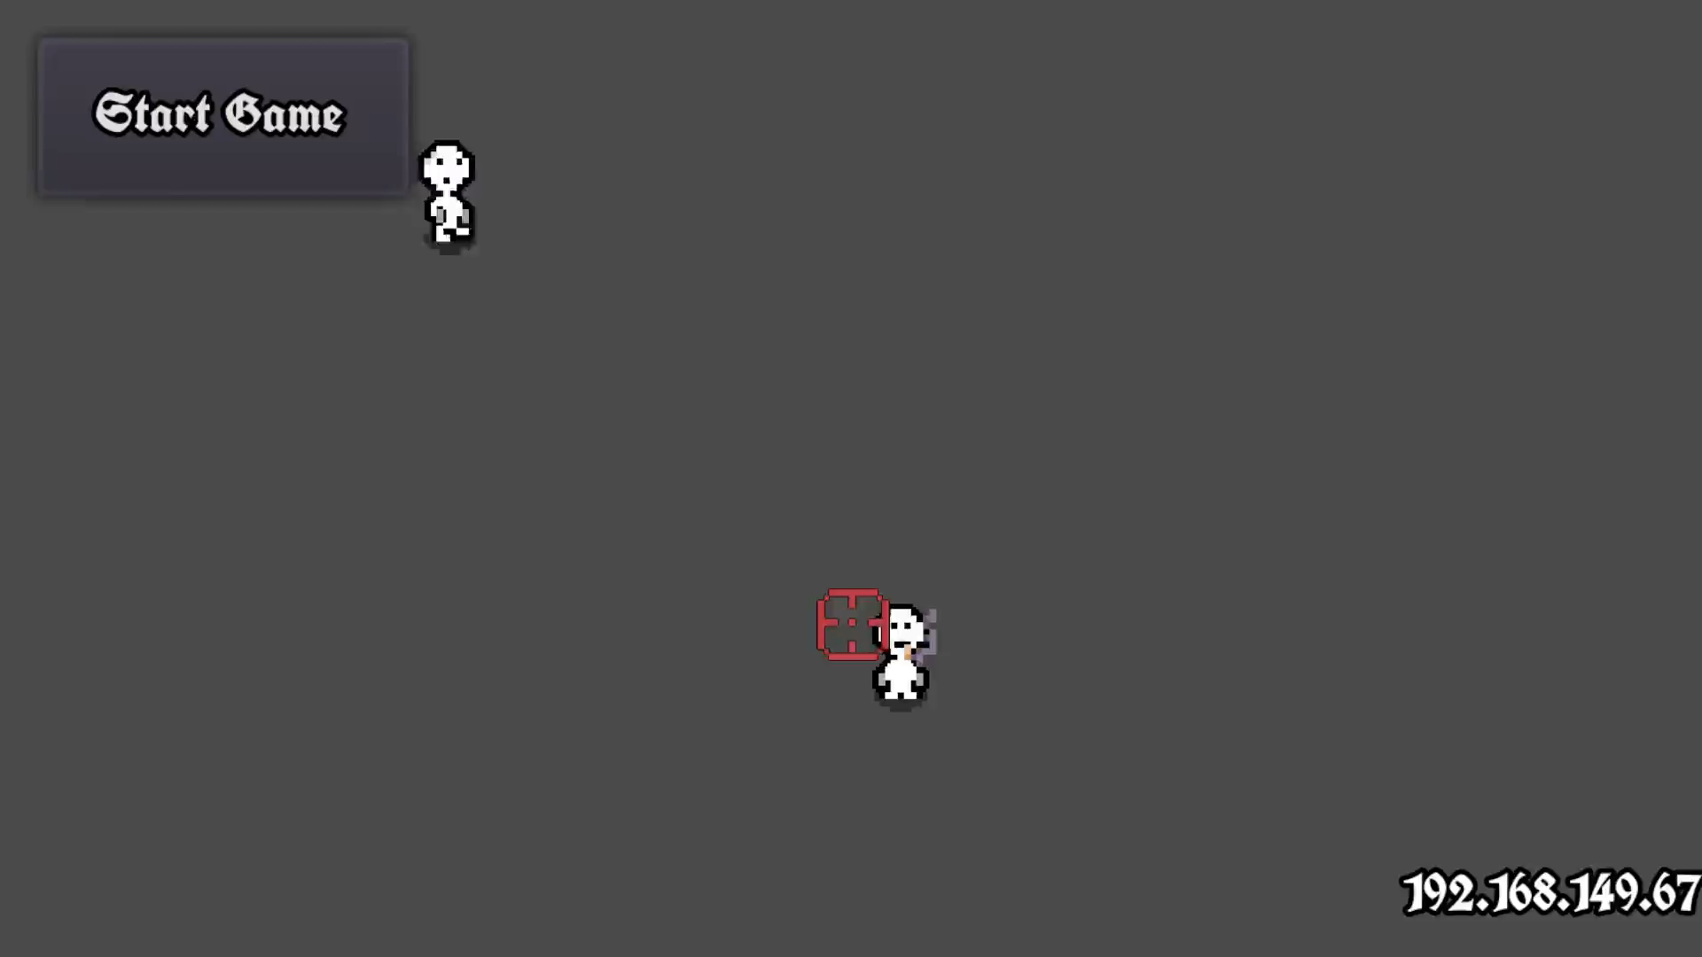
Trgovac i što dalje
Na kraju svake runde pojavljuje se trgovac
Ciljevi i budućnost igre
Online refaktoriranje
Notes:
Na kraju svake runde pojavljuje se trgovac, koji nudi razna unaprjeđenja i moći kategorizirane po rijetkosti – od običnih do izuzetno rijetkih. Igrač može, primjerice, kupiti jabuku za regeneraciju života ili cipele za brže kretanje. Osim moći koje smo vidjeli u uvodnom videu (električna kugla, transformacija u mitsko biće i zaustavljanje vremena).
Jedno od najvećih unaprjeđenja je futuristička puška, koja zamjenjuje osnovne pištolje i ispaljuje više metaka, slično sačmarici – time igrač postaje znatno jači. Ovaj sustav potiče stratešku kupnju – igrač mora vagati između ulaganja u obranu ili napad, ovisno o situaciji.
Sljedeći ciljevi uključuju dodavanje glavnih neprijatelja s kompleksnijim ponašanjima i većim nagradama – takozvanih bossova. Osim toga, planiram refaktorirati kod igre kako bi se omogućilo dijeljenje igraćeg iskustva s prijateljima, na čemu već aktivno radim. I potencijalno publishirati igru na Steamu u budućnosti.

Slide 13

GODOT
Hvala na
Pažnji!
Notes:
Ovaj projekt mi je omogućio da razvijem igru koja kombinira više žanrova u jednu cjelinu. Kroz rad sam savladao izazove balansiranja gameplaya, kreirao umjetnu inteligenciju neprijatelja i dodao vizualne elemente poput animacija i particlesa. Bilo je izazova, posebno s integracijom umjetne inteligencije i gameplay ritma, ali na kraju sam uspio stvoriti iskustvo koje je dinamično, vizualno zanimljivo i drugačije.

